Slide 1
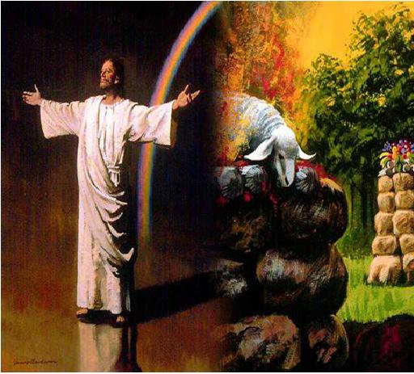
Lección 06
10 de mayo 2025
ENTENDIENDO EL SACRIFICIO
TEXTO CLAVE: Apocalipsis 5:9
Escuela Sabática – 2° Trimestre de 2025

Slide 2
I. OBJETIVO: ¿Qué enseñar?
Aprendamos a ser un discípulo que, por el sacrificio de Cristo alcanzaremos nuestra redención.
APRENDIZAJE POR NIVELES:
SABER: Entender sobre el sacrificio de Cristo Jesús
SENTIR: El deseo de tener el carácter de Cristo.
HACER: La decisión de imitar la vida de nuestro Redentor.

Slide 3
II. MOTIVAR: ¿Cómo motivar y cómo enseñar?
Con preguntas motivadoras, presentando necesidades y casos de la vida:
¿Por qué rechazó Dios los sacrificios del pueblo de Israel?
¿Los sacrificios de animales eran símbolos del sacrificio de Jesús?
¿El libro de Apocalipsis se refiere a Jesús como el Cordero de Dios?

Slide 4
III. EXPLORA: 1.¿Por qué rechazó Dios los sacrificios del pueblo de Israel? Isaías 1:2- 15
Porque “sus sacrificios eran, como los de Caín, anclados en el yo, no en una actitud de entrega y sumisión a Dios.” (GEB 61)
“Caín pensaba que su ofrenda era un regalo a Dios como él quería; Abel se centra en el sacrificio en sí; que es un regalo de Dios para redimirnos, que anunciaba al Cordero mesiánico.” (GEB 68)
Dios dice: “¿Para que me sirve la multitud de sacrificios? Hastiado estoy de holocaustos de carneros.” Presentemos nuestro ser. (Isa. 1:11, Rom. 12:1)
En estos días Dios acepta el sacrificio de, “espíritu quebrantado, el corazón contrito y humillado.” (Sal. 51:17)

Slide 5
2. ¿Los sacrificios de animales eran símbolos del sacrificio de Jesús? Hebreos 10:3-10
Sí, la Escritura dice: “Porque la ley, teniendo la sombra de los bienes venideros… porque la sangre de toros y de los machos cabríos no puede quitar los pecados.” (Heb. 10:1, 4)
“Somos santificados mediante la ofrenda del cuerpo de Jesucristo hecha una vez para siempre.” (Heb. 10:10)
“Los corderos y los otros animales sacrificados eran meros símbolos que apuntaban hacia el sacrificio del Cordero de Dios.” (GEB 62)
“El sistema de sacrificios señalaban a la muerte de Jesús en la cruz. Una vez que cumplió su misión en la cruz y resucitó victorioso, ya no era necesario.”(Id)
Notes:
GEB

Slide 6
3. ¿El libro de Apocalipsis se refiere a Jesús como el Cordero de Dios? Apocalipsis 5:6
“El libro de Apocalipsis se refiere a Jesús como el Cordero casi treinta veces. El pueblo de Dios ha utilizado corderos como símbolos del Mesías venidero desde el inicio mismo del Plan de redención.” (GEB 63)
“Abel ofreció de los primerizos de sus ovejas (Gén. 4:4), y antes de que Israel partiera de Egipto hacia la Tierra Prometida se le ordenó que redimiera a cada persona o animal primogénito sacrificando en su lugar un cordero de un año (Exo. 12:5)”
“Jesús fue el único ser humano cuya vida resultó aceptable a los ojos de Dios santo.” (GEB 63)

Slide 7
IV. APLICA: ¿Qué debo sentir al recibir estos conocimientos?
El deseo de ser perdonado y santificado por los méritos de Cristo Cordero de Dios.
¿Deseas ser santificado por Dios?
¿Cuál es tu decisión?
V. CREA: ¿Qué haré para compartir esta lección la próxima semana? Crear oportunidades y compartir sobre la redención por Cristo Jesús. Amén

Slide 8
Créditos
DISEÑO ORIGINAL
Lic. Alejandrino Halire Ccahuana
http://decalogo-janohalire.blogspot.com/p/escuela-sabatica.html
Distribución
Recursos Escuela Sabática ©
Para recibir las próximas lecciones inscríbase enviando un mail a:
www.recursos-biblicos.com
Asunto: Lecciones en Powerpoint
RECURSOS ADVENTISTAS
Recursos gratuitos
http://decalogo-janohalire.blogspot.com/
https://es.slideshare.net/ahalirecc
Recursos
Escuela Sabática

